Slide 1

卒業研究のメリット，心構え
最新技術を知る → 各自が創造力，問題解決力を発揮する

Slide 2
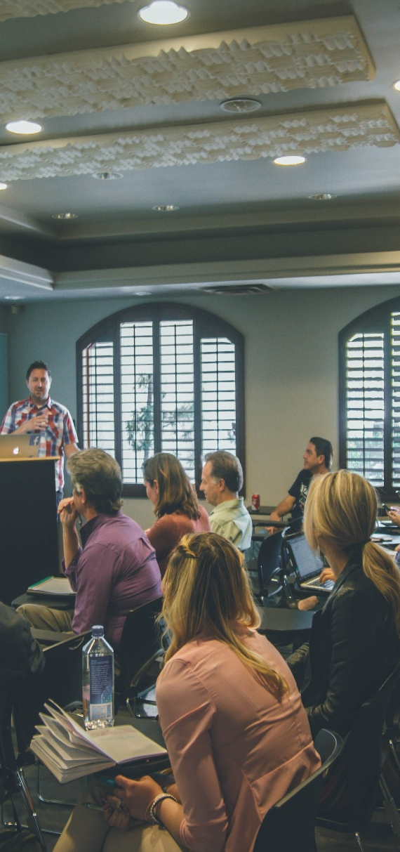
① 実践的スキルと専門知識の習得
② 創造力と問題解決能力の向上
③ 自己成長と自主性の強化
研究では，各自の知識やスキルを活用し，
自分自身で問題を解決することが求められる．
その過程で各自が，新しい知識や技術を創造．

Slide 3
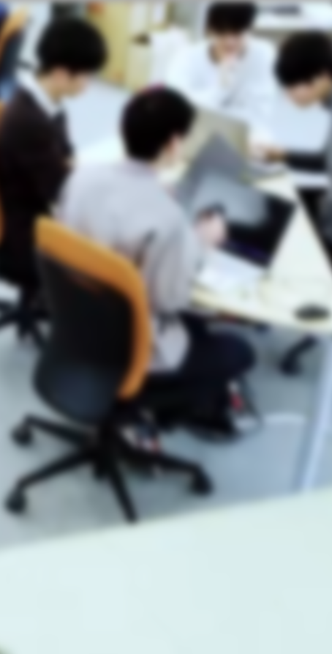
アウトライン
アドバイス
研究スタイルの学び
研究スタイルで学ぶことのメリット，獲得する能力
卒業研究テーマの例，卒業研究テーマの背景と重要性
研究の目的，研究課題の例
研究の進め方，スケジュール
使用する技術，使用するデータ
研究を成功させるためのアドバイス
履歴書，エントリーシート

Slide 4
アドバイス
行動を開始するためのアドバイス
興味を持つ: 自分が好きなテーマを選ぼう．
小さな一歩から: 簡単なところから始めよう．
仲間を作る: 同じ目標の人と一緒にやると楽しい．
リサーチ: 既存の研究や情報を調べて，知識を深めよう．さまざまな体験と行動を通して，自分のテーマを深めよう．
行動を持続するためのアドバイス
習慣化する: 毎日少しずつやることが大事．
進捗を記録する: どれだけ進んだかを書き留めよう．
自分を褒める: 小さな成功も大きな一歩．
フィードバックを求める: 教授や仲間からのフィードバックで，自分の研究を深めよう．

Slide 5
研究スタイルの学び
科目名：情報工学演習II，卒業研究
特色
普通の授業
教科書や教授の指導に基づき，知識やスキルを学ぶ．
研究スタイルの学び（創ることによる学び）
各自の知識やスキルを活用し，自分自身で問題を解決す
ることが求められる．
その過程で各自が，新しい知識や技術を創造．

Slide 6
研究スタイルで学ぶことのメリット
興味・熱中
自分が興味に基づいてテーマを選ぶ．
最新技術を知る
研究を通じて，最新の技術や理論に触れる機会が増える．
想像力と問題解決力の発揮
各自の研究テーマで，想像力と問題解決力を発揮
多角的スキルの習得
専門知識だけでなく，ロジカルシンキング，創造力，問題解決力，コミュニケーション能力も取得できる

Slide 7
研究スタイルの学びで獲得する能力
調査・分析能力
ウェブや先生や仲間からの情報を得ながら，実験によるデータ収集，各種調査を行い，それを基に解決策を考え出す．
プログラミング能力
Pythonなどの言語を使って，実際のアプリケーションやシステムを開発する．
プロジェクトマネジメント能力
研究計画を立て，それに沿って行動．想定外の事態があれば対応能力も取得．
コミュニケーション能力
研究成果を教授や仲間と共有し，フィードバックを受け取る．
発信，説明，レポート作成，プレゼンテーション能力
情報工学演習IIのレポート，学会発表（１０月），ポスター（７月），プレゼン（１２月），研究室内ミーティングと個人発表（複数回）で，研究内容を効果的に伝える．
問題解決能力
複雑な課題に対して，ITとデジタルの技術で，解決策を見つける．
実際の調査，実験，プログラム開発，プロジェクトマネジメントを通じて能力を獲得

Slide 8
卒業研究テーマの例（金子邦彦研究室）
画像の画像理解，AI利用
揺れるビデオ，古いビデオの画像理解，AI利用
河川や野山の植生変化観測，AI利用
ネットワークカメラシステム，顔情報処理，AI活用
チャットボット，自動翻訳，音声合成システム，音声認識システムの活用
未来予測（渋滞予測など），AI活用
３次元姿勢のデータベース，AI活用
３次元の福山市の再現
研究テーマは研究室ごとに異なる

Slide 9
卒業研究テーマの背景と重要性①
画像の画像理解，AI利用
背景: 画像理解は，安全確認，監視，自動運転など，多くの分野で必要．
重要性: AIの活用により，より高度な画像理解が可能に．
動画像の顔情報処理，AI利用
背景: 人数のカウント，個人識別，表情や年齢の推定などが，状況把握や安全度の向上に寄与．
重要性: AIの活用により，高度な顔情報処理が可能に．
揺れるビデオ，古いビデオの画像理解，AI利用
背景: 揺れや劣化があるビデオが多く，その画質の改善や復元は重要．
重要性: AIの活用により，これらのビデオからも有用な情報を抽出する可能性が高まる．

Slide 10
卒業研究テーマの背景と重要性②
河川や野山の植生変化観測，AI利用
背景: 環境変化による影響の分析，その対策は重要．
重要性: AIの活用により，より効率的な植生観測が可能となり，環境保全に貢献．
ネットワークカメラシステムによる顔情報処理，AI活用
背景: ネットワーク化によって，人々の動態や移動も把握．
重要性: AIの進化により，より高度な顔情報処理が可能となり，セキュリティレベルが向上し．
チャットボット，自動翻訳，音声合成システム，音声認識システムの活用
背景: コミュニケーションは，日常生活やビジネスにおいて不可欠．
重要性: AIと人間とのコミュニケーションを高度化．創造性の発揮や業務効率を向上．

Slide 11
卒業研究テーマの背景と重要性③
要因分析と未来予測（渋滞予測など），AI活用
背景: 給食の献立から交通渋滞まで，要因分析や未来予測は多くの場面で役立つ．
重要性: AIの活用により，より精度の高い要因分析と未来予測ができ，課題解決が可能に．
３次元姿勢のデータベース，AI活用
背景: 3Dデータは，ゲーム，建築，交通など，多くの分野で使用．
重要性: AIとデータベースの組み合わせにより，より高度な3Dデータの応用を目指す．
３次元の福山市の再現
背景: 災害対策やゲーム開発において，高精度な3Dマッピングが求められである．
重要性: 3D技術を活用することで，リアルな都市モデルの作成が可能．

Slide 12
研究の目的
機能拡張: AIやデータ解析を用いて新しい機能を実現する．
観測・発見手法の開発: 新しい手法を創出する．
データ解析: 大量のデータから有用な情報を抽出する．
コミュニケーション効率の最適化: AI と人間のコミュニケーションの効率を向上．
3次元モデリング: 高精度な3次元モデルを作成する．
AIモデル構築: 効率的かつ高性能なAIモデルを開発する．
精度向上: 認識や検出等の精度を高める．
研究目的の考察も各自で行う

Slide 13
研究課題例
AIによる新たな発見
解析手法の開発
ITシステムの開発と評価
AIシステムの開発と評価
3次元モデルの作成と評価
AIモデルの設計と構築
精度向上手段の探索
研究課題の考察や具体化も各自で行う

Slide 14
研究の進め方
テーマ選定
自分の興味や専門分野に合わせてテーマを選ぶ．
リサーチ
関連する研究や文献を調査し，基礎知識を身につける．
計画立案
研究の目的，方法，スケジュールを明確にする．
データ収集，実験
各自で計画立てて実験等を行い，必要な結果を収集する．
分析・評価
実験結果を分析し，研究の成果を評価しである．
発信，説明，プレゼンテーション
情報工学演習IIのレポート，学会発表（１０月），ポスター（７月），プレゼン（１２月），研究室内ミーティングと個人発表（複数回）

Slide 15
スケジュール
3月まで: 進路，テーマ選定，リサーチ，研究の基礎スキル
4月～7月: 計画立案，データ収集，実験と考察，専門知識とスキルの深化
7月: 中間発表，ポスターセッション，学会発表原稿
8-12月: 研究の深化発展，システムの試作等
10月: 学会発表
12月: 卒論提出，卒論発表
1月以降: 必要な深化

Slide 16
使用する技術
機械学習とディープニューラルネットワーク
顔認識ライブラリ（例：InsightFace）
画像理解アルゴリズム（例：SAM, Yolo）
3次元再構成ライブラリと姿勢推定ライブラリ
自然言語処理ライブラリとAPI（例：Gensim，各種LLM）
地形と建物データAPI（例：Google Earth）
AIフレームワーク（例：PyTorch）
画像処理ライブラリ（例：OpenCV）
3次元モデリングソフトウェア（例：Blender, Unreal Engine）
IoTカメラ
プログラミング言語 Python
Windows コマンドプロンプト，いくつかのコマンド

Slide 17
使用するデータ
オープンソースの画像データ（景観，航空写真，衛星写真，顔），動画，テキスト，音声データ
自ら収集した画像，動画，テキストデータ
AIによるデータ合成
研究室が保有するドローンによる画像データ

Slide 18
研究を成功させるためのアドバイス
テーマ選定: 自分が楽しめるもの，興味のあるものを選びましょう．
計画立案: リサーチ，実験，実験からの考察が自律的に行えるように計画を意識しましょう
データ収集: 実験に使用するデータを収集することも計画に入れましょう
報告書作成: 卒論発表や学会発表では，研究の成果をしっかりとまとめ，他の人が理解できるように作成することが大切である．
発表: 研究成果を他の人に伝えるため，学会発表，卒論発表の練習をしっかりと行いましょう．

Slide 19
卒業研究は自己成長を目指す
自主性の重視:
研究では「何をどこまでやれば完成」という明確な基準がなく，自主性と責任感が重要．
活動頻度:
3年生のうちは週に1回（情報工学演習II），4年生は週に2~3回以上の活動が基本．
自発的な課題設定:
取り組む課題は，基本的に自分自身で考え，設定するもの．
自己成長:
研究活動を通じて，各自が自己成長を目指す．
多様なアウトプット: ポスター，卒業論文，学会発表，卒論発表のプレゼンテーション，研究室内ディスカッションへの参加など，多様な形でのアウトプット．

Slide 20
まとめ
メリット
最新技術の習得: 研究を通じて最新の技術や理論に触れる．
スキルの向上: ICTとAIのスキル，創造力，問題解決力，調査力，研究力（テーマ選択，課題設定，実験，考察），プログラミング，プロジェクトマネジメントなど．
心構えとアドバイス
興味を持つ: 自分が好きなテーマを選ぶ．
計画を立てる: 研究の目的，方法，スケジュールを明確に．
行動を持続: 習慣化し，進捗を記録．フィードバックを活用．
研究の進め方
テーマ選定とリサーチ
計画立案
データ収集と実験
分析と評価
発表と報告書作成
Q&A
テーマが見つからない場合，指導教員や先輩と相談．
研究が進まない場合，試行錯誤とフィードバックを重視．

Slide 21
① 実践的スキルと専門知識の習得
研究では，最新の技術や理論に触れる機会が多く，AI，プログラミング，データ分析，プロジェクトマネジメントなど，多角的なスキルと専門知識を身につけることができである．これは，将来のキャリアにおいて有用である．
② 創造力と問題解決能力の向上
独自の研究テーマで創造力と問題解決能力を発揮することが求められである．これにより，自分自身で問題を設定し，それを解決する力が身につきである．また，多様なアウトプット（ポスター，卒業論文，学会発表など）を通じて，その能力を証明できである．
③ 自己成長と自主性の強化
卒業研究は自己成長を目指す場でもありである．研究活動を通じて，自主性と責任感が養われ，自分自身で考え，設定する課題に対して深く取り組むことができである．この経験は，社会に出てからも大きな自信となり，多くの場面で役立つでしょう．

Slide 22
Q＆A
Q: 研究テーマが見つからない場合はどうすればいいですか？
A: 指導教員，先輩，または研究室のメンバーと相談することが有用である．
さらに，自分が興味を持つ専門分野に関する最新の研究をウェブで調査してみてください．新しいアイデアが思い浮かぶ可能性がありである．
Q: 研究が思うように進まない場合はどうすればいいですか？
A: 研究は試行錯誤の連続である．失敗を恐れず，何度でも挑戦することが重要である．
また，指導教員や研究仲間からのフィードバックやアドバイスを前向きに受け入れ，研究を進めることも大切である．
Q: 研究に必要なスキルや知識が足りない場合はどうすればいいですか？
A: 研究を開始する前に，必要なスキルや知識を身につけるための時間を確保しましょう．遠回りに見えるかもしれませんが，習得したスキルや知識は一生の財産となりである．

Slide 23
エントリーシートや履歴書に書くべきポイント
調査・分析能力
私の興味のあるテーマは，画像理解と防犯である．ウエブで論文を読み，教授のプログラムで実験し，その結果をもとに，自分の研究計画を修正しました
プログラミング能力
Pythonを用いて，見た光景を日本語と英語の音声で説明するツールを開発しました．視覚の補助に役立ちます
プロジェクトマネジメント能力
私は，３次元データの研究プロジェクトにおいて，ガントチャートを用いてスケジュール管理を行い，期限内に成果を出すことができました．
コミュニケーション能力
研究室では，月に１回発表会があり，プレゼンテーションを通じて，教授や仲間から得たフィードバックを活用し，研究方針を修正しました．
プレゼンテーション能力
１０月に学会発表できるように，８月に学会発表原稿を提出しました
問題解決能力
AIの検出精度向上のために，データ増量の作業を２か月間行い，精度を1.04倍向上させることができました

Slide 24
エントリーシートや履歴書に書くべき自分の実力
主体性，創造性，専門知識，粘り強さ，大学が楽しい，コンピュータが好きというアピールをお薦めしである．
主体性
自主的な学習: 「深層学習に興味を持ち，教授のプログラムで，ReLU，シグモイドを理解しました．」
自主的な学習: 「BlenderとUnreal Engine 5 について自主的に学び，AIが生成した3次元データを Unreal Engine でゲーム化する手順を理解しました．」
創造性
独自の開発: 「教授が示したサンプルの機械学習モデルに変更を加え，精度が10%向上しました．」
独自の開発: 「私が作成したプログラム作品では，独自の工夫により，簡単に「画像を使って，図書館で欲しい本を探すこと」ができるようにしていである．情報工学科の中間発表，そして，10月の学会で発表し，評価を受けました．」
専門能力
技術力: 「PythonとPyTorchを使用した自然言語処理モデル（チャットボット）について，音声発話の機能を追加しました．」
技術力：「Pythonを使って，道路標識のデータセットを高精度に作成しました．」

Slide 25

自習
【トピックス】
  テーマの探索
  研究計画の理解
  スキルセットの確認

Slide 26
自習1: テーマの探索
目的: 自分が興味を持つ研究テーマを探索する．
課題: インターネットで過去の研究を調査し，選んだ研究テーマを1~2文で簡潔に説明してください．
自習2: 研究計画の理解
目的: 研究計画の全体像を把握する．
課題: 資料のページ14を参考に，研究を実施するために必要な手順や活動を確認してください．具体的な課題設定，実験手法，そして結果の取得方法について考えてみましょう．
自習3: スキルセットの確認
目的: 研究に必要なスキルセットを特定する．
課題:資料のページ16に，研究で使用する可能性のあるライブラリ，ツール，プログラミング言語をリストアップしている．その中で特に興味を持つスキルについて確認し，自分なりの感想や意欲を持ってください．

Slide 27
２．研究をはじめるために

Slide 28
研究のやり方
調査，実験によって根拠を示すことが大切である．これにより，研究の信憑性が向上しである．
研究結果を分かりやすく伝えるために，説明を何度も繰り返すことが必要である．また，相手の理解度や知識レベルに合わせた説明を心がけましょう．
失敗は成功のもとと言われるように，失敗を恐れずに何度も繰り返すことが大切である．失敗から学び，改善することで，より良い研究を進めることができである．
オープンな技術やAPIの活用は，研究の効率化や精度向上につながりである．積極的に活用．
研究で解決すべき課題を自分で探し，自分で解決することが大切である．これにより，自主性を高めることができである．
広い視野と柔軟性を持ち，良いアイデアや知見を吸収することが重要である．広い知識や技術を取り入れることで，新たな発見やアプローチができるでしょう．

Slide 29
研究を開始するときのアドバイス
研究テーマの明確化のために，分野の調査を行おう
インターネット，chatGPT，図書館などから情報を収集し，興味を持てる結果を得る
スケジュールの明確化のために
１．分野の調査，研究テーマの明確化
２．解決可能な課題の発見
３．自分なりの問題意識を持ち，研究目的を明確に設定
４．その後，研究手法や実験計画を決定し，実験を進めるため
のスケジュールを立てる
研究過程の記録を取り，工夫の積み重ねを行う．
グループ内での意見交換も重要．自分で考えたことをグループ内で共有し，仲間や先生からフィードバックを受けることで，より良い研究が進められである．

Slide 30
心構え
卒論を取り組む上で，インプットとアウトプットの両方が重要．
自律的な成長力を大切に．自分で楽しく，自主的に活動を継続することが必要．ただし，どこまでやれば合格か，何をすれば正解かにとらわれることは避けよう．
研究テーマとスケジュールについては自分で決め，仲間とアイデアを交換し，先生に確認を受けることが期待される．
これらの心構えによって，専門能力や調査・分析能力だけでなく，プログラミング能力，プロジェクトマネジメント能力，コミュニケーション能力，プレゼンテーション能力，問題解決能力を高めることができる．
これらの能力は，就職活動だけでなく，就職後にも役立つ．

Slide 31
研究テーマ調査の例
次のことについて自分なりに調査，自分の考えをまとめ，考察するなど（具体的なことは，卒論指導教員と相談してください）
１．最新技術，流行（１－２年以内の記事）
２．関連する学問分野の知識
３．研究を通して社会に貢献する可能性について

Slide 32
研究テーマ調査の例
AIを用いたセグメンテーションは，画像やビデオの中から特定のオブジェクトや領域を切り出す技術である．
最近は，ディープラーニングの進歩により，人間に匹敵する精度でセグメンテーションができるようになってきました．そして，近年は，教師無し学習と呼ばれる手法がセグメンテーションに使われ，多数の画像データを容易にセグメンテーションでき，学習の手間を大幅に削減できるようにもなってきました．
セグメンテーションは，居住環境の分析，環境モニタリング，建物の識別，自動運転車やロボットの自律的な操作に応用が期待されていである．セグメンテーションによりものの位置や大きさを正確に把握でき，さまざまな決定に役立ちである．また，セグメンテーションにより異常検知や物体検出を行い，危険な状況を早期に察知することができである．自動運転車やロボットの自律的な操作においては，周囲の状況を正確に把握するために，セグメンテーション技術が必要不可欠である．
AIを用いたセグメンテーション技術は，私たちの生活や社会のあらゆる分野において，重要な役割を果たしていくことが期待されていである．セグメンテーションの精度は１００％完璧というわけではないということに気をつけながら使っていきである．

Slide 33
３．研究レポートの書き方

Slide 34
４年生への７つのアドバイス
就職活動を行いながら卒業研究を行う４年生へのアドバイスです
① 卒業研究で取得する能力
卒業研究を通じて，以下の能力を身につけることができる
  調査・分析能力
  プログラミング能力
  プロジェクトマネジメント能力
  コミュニケーション能力
  プレゼンテーション能力
  問題解決能力
② 就職活動 頑張れ まだ間に合う
自分の技術力や問題解決力，コミュニケーション能力をアピールすることが大切．
時間をかけて集中して取り組んだ体験談（予定でもよいでしょう）を，面接やエントリーシートでアピールしよう．

Slide 35
４年生への７つのアドバイス
③ ４年生での心構え
４年生になったら，自己研鑽力を身につけることが重要．
モチベーションは自分で高めるようにしましょう．
④ インプットとアウトプットの両方を頑張れ．
インプットとアウトプットは，自力で頑張る．
インプット：幅広く深い知識とスキルを身につける
アウトプット：コミュニケーションやプレゼンテーションのスキルも，自分で向上するようにしよう
仲間や先生の助けを求めることも大切である．

Slide 36
４年生への７つのアドバイス
⑤ 活動は週に２回以上程度
最初に，学生によるアウトプット，自主活動がメイン
⑥ 卒業研究は「コンピュータを使って課題を解決する」ための自主的な活動だと思って取り組みましょう．モチベーションは自己責任になりである．
⑦ まずは，研究レポートの書き方から開始．
自主的にアウトプットを行う活動である．どこまでやれば合格かにとわられることは避けよう．互いに研究レポートを見せ合って，高めあう関係を目指す．
授業で苦手だったことは気にしなくても大丈夫である．
卒業研究は自分がやりたいことを自分で決めて進めることができるので，自分の興味がある分野に取り組むことでモチベーションを保ちましょう．
就職活動と両立しながら，スケジュールを立てて取り組もう．

Slide 37
研究レポートに挑戦しよう
⇒ 研究レポートの書き方を学ぶだけでなく，
実際に研究に挑戦しながら，自分なりの問題意識を持ち，研究目的，研究手法，実験計画，解決可能な課題の発見を行う自主活動．調査や実験を各自行う．
１か月間のチャレンジ
4/20 テーマに関するディスカッション
4/25 さらに個人で深堀し，何を学び，何を作り上げていくのか，イメージを固める （スキルや実験計画は，仲間や先生に教わり始める）
徐々に，自律エンジンを高める

Slide 38
研究レポートの書くべき６つの要素
① 問題： 研究の背景と目的を明確に説明し，どのような問題に対処するかを示すことが重要である．研究が行われる背景，現状の問題点，そして研究の目的を明確に説明することが必要である．簡潔で明確な言葉で，誰でも理解できるように注意しましょう．
② 仮説： 研究で提起する仮説は，問題を解決するための自分のアイデアや仮説である．研究の目的に基づいて，自分がどのような仮説を立てたかを明確に説明することが必要である．
③ 実験手順： 研究の手順を明確に示すことが重要である．実験，観察，調査などの具体的な手順，方法，使用した機器，材料などを詳細に説明しましょう．他の人が同じ手順で実験を再現することができるようにしてください．

Slide 39
研究レポートの書くべき６つの要素
④ 結果： 研究の結果を正確かつ明確に示すことが必要である．グラフや表などを用いて視覚的に表現すると，結果が分かりやすくなりである．また，研究結果に関連する数値や統計的な情報も提供しましょう．
⑤ 考察： 研究結果に基づいた分析である．結果に対する自分の考えや意見を述べ，仮説の正しさや間違い，実験結果により気づいた新しい問題などをまとめましょう．また，自分が行った工夫や改善点についても記述しましょう．
⑥ 引用文献： 関連する先行研究や参考にした文献を明示することも大切である．この要素では，参考にした文献の著者名，出版社，出版年などを正確に示し，引用規則に従うように注意しましょう．
正確で，明瞭であることが大切である．指導教員や仲間とコミュニケーションを取りながら仕上げてください．

Slide 40
４．基本的な ICT スキル

Slide 41
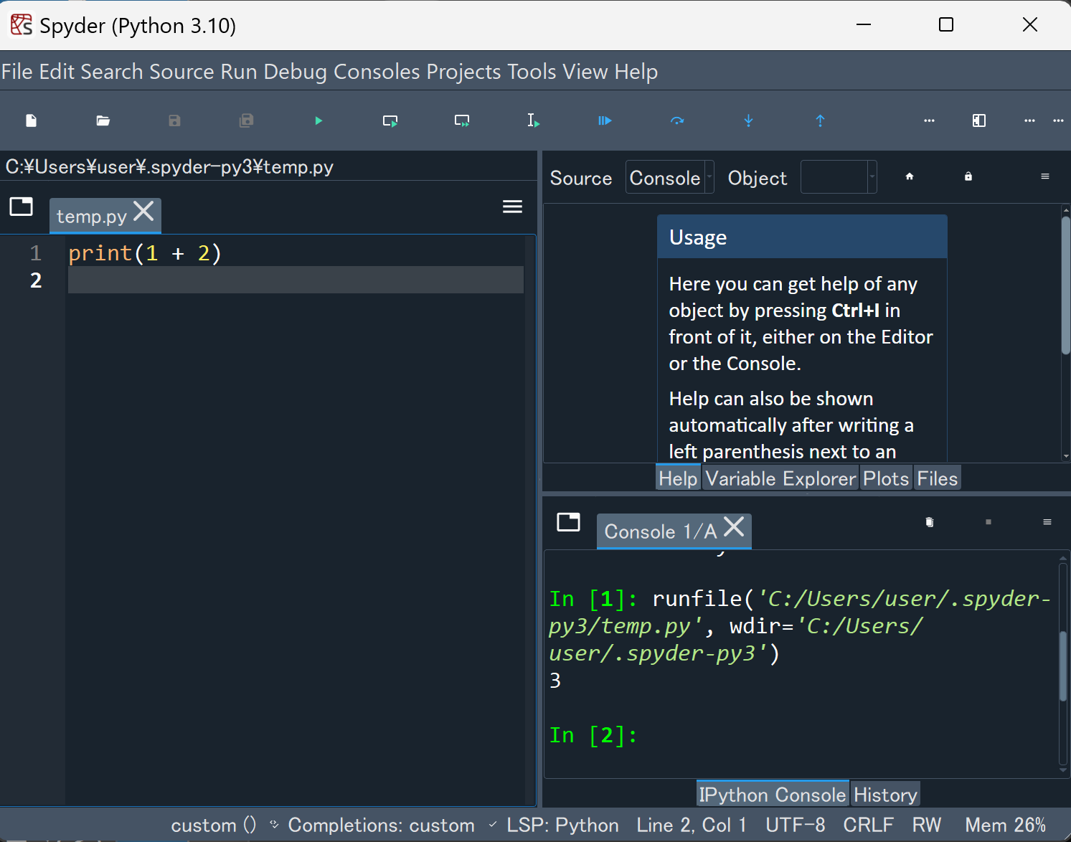
Python の開発環境 spyder
【起動】Windows のコマンドプロンプトで spyder
【インストール】
自分でインストールするときは，次の記事を参考にhttps://www.kkaneko.jp/tools/man/tools.html
各種の情報
エディタ
コンソール
他にもさまざまなツール，アプリがありますので，
指導教員や仲間などから教わりながら，自主的に調べてみてください

Slide 42
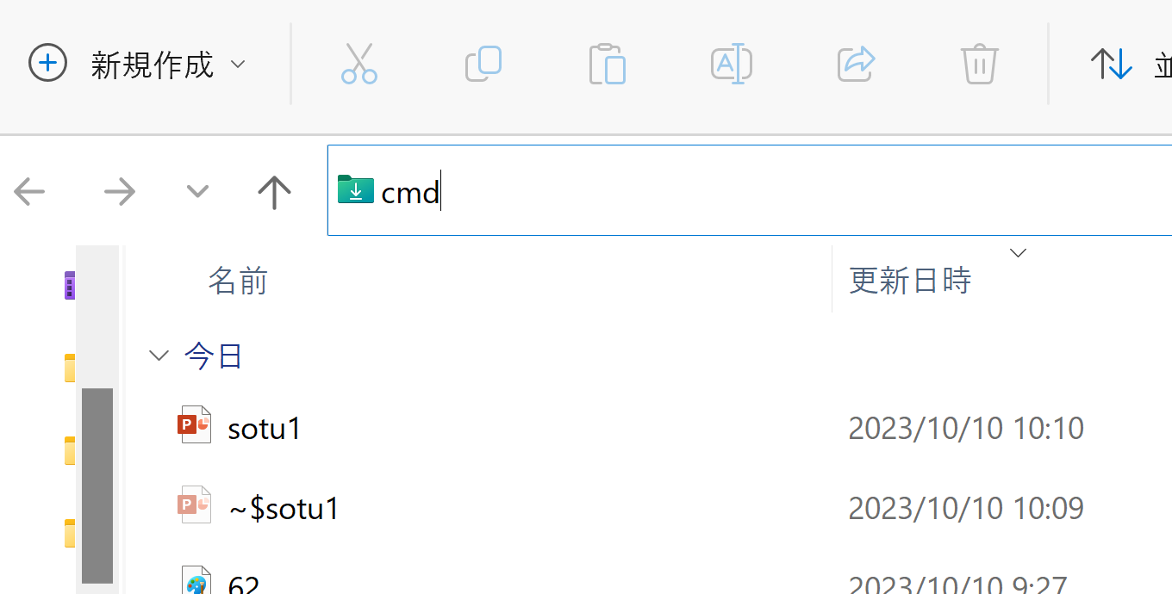
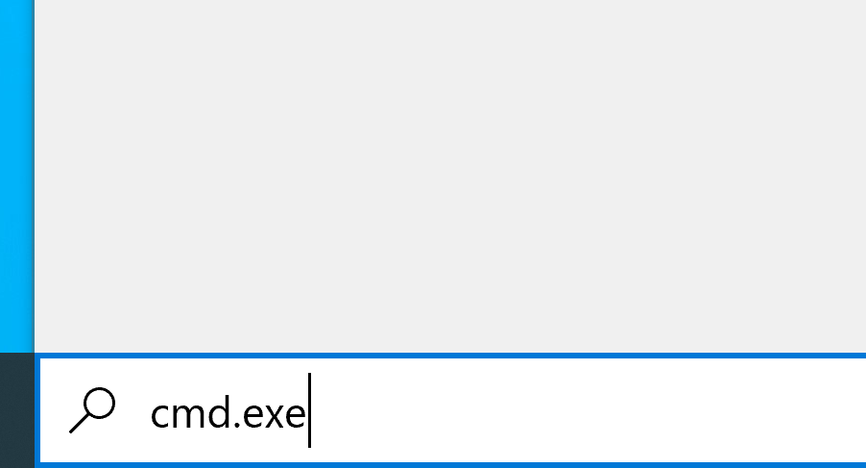
コマンドプロンプトの開き方
Windows のコマンドプロンプトを開くには，エクスプローラーや検索窓で「cmd」と入れるのが簡単．
パソコンを本格的に使うときに便利
エクスプローラー
検索窓（画面の下にある）

Slide 43
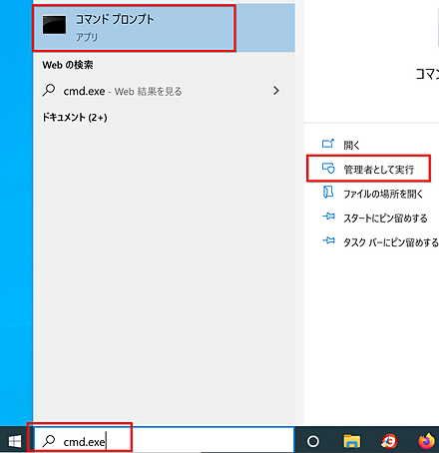
コマンドプロンプトを管理者として実行
検索窓で「cmd」と入れたあと， 右クリックメニューで「管理者として実行」を選ぶのが簡単．
インストールや設定の時に便利

Slide 44
５．研究（調査，実験）の開始

Slide 45
金子邦彦研究室（データベース研究室）
データベースに関する最新研究
人工知能，画像理解，３次元処理とも関係
【卒業研究の分野】
① 住環境や街並みのデジタル化
② 人間や車両などの，姿勢や顔や様態（マスクの有無，向きなど）のデジタル化
③ 画像のかすかな差異の判別やものの形の判別
※ 学生と相談してテーマを決定．新分野もありえる
【活動内容】
学生には，最新の人工知能技術，データの取り扱い技術への興味，ITシステム開発への意欲，チャレンジ精神を希望
データベースと人工知能を実活用する実践力と研究力を養成します
サポートページ https://www.kkaneko.jp/a/2023.html

Slide 46
皆さん自身の活動
４月：仮テーマ，実験→結果→考察の繰り返し開始，
Google Colaboratory，技術の調査・理解の開始
６月：問題発見（研究テーマ決め），情報収集（実験に
失敗した場合でも，繰り返し改善する行動を含
む），ディープラーニングのセットアップスキル
７月：グループワーク開始，中間発表（ポスター），学会発表原稿
８月：客観視，ITシステム制作開始（実際の課題解決を１２月まで継続．革新性と高度な専門能力に集中）
１０月：プレゼンの演習（資料作り，リハーサル），学会発表
１２月：卒業論文，プレゼン

Slide 47
３月までの予定
① 目標
最新の人工知能技術，データの取り扱い技術の知識の増大
Python スキルの向上
② 注意点
情報工学演習II : 自宅などで予習，復習（セレッソの内容）
2月～3月: ZOOM 配信（毎週），登校１回
③ 基礎
授業「AI演習」，「データベース」を受講した人は復習
④ 活動内容
個人ワークがメイン．２月～3月に登校しての活動１回
資料に出てくるプログラムは，各自で実行し，確認しておく
⑤ 各自が３月までに行うこと
研究テーマについて考察．機材（ノートPC＋インターネット）の考察も行っておくこと

Slide 48
金子研究室の卒業研究の分野
チャットボット，対話によるデータアクセス
未来予測
画像理解，画像による状況判断
3次元による福山の再現
卒業研究テーマの決め方
学生自身が主体的に決める
  深い理解や関心を持って取り組むことが望ましい．
指導教員の役割
  評価を行う．アドバイスや提案を提供する．
仲間や指導教員との協力が重要
  協力を通じて，新しいアイデアや方法を得る
  卒業研究テーマは常に発展するものである

Slide 49
研究（調査，実験）への心構え
① 新しいことへの挑戦である
② よい成長のため，各自が研究や調査を行う
③ それに沿ったスケジュールを各自が立てる
④ 学習に情熱を持ち，楽しみながら熱中できる環境を作る
⑤ 積極的に新しい知識を吸収し，その学びの成果を他者と共有することを大切にする
⑥ 研究では，独自の工夫やアイデアや活動が重要である．そのとき，他者の先行研究を大いに参考にし，チームワーク，仲間や先生との共同も大切である
⑦ うまくいかない場合や失敗したと感じた場合でも，粘り強く実験や挑戦を続け，必要に応じてアプローチを変更することが肝心

Slide 50
研究（調査，実験）に関わる総合的な実力
① ITシステムスキル
インストール，Python プログラムの理解と簡単な修正
② 最新技術の実践体験
主体的な探求と問題，グループや仲間や先生と協力して解決策を探求
③ 最新技術の調査
論理的思考力，前向きな態度，制作と実行による学び，情報共有
④ 研究レポートの作成
研究レポートの各項目（問題，仮説，実験手順，結果，考察，引用文献）の理解，レポート作成力，情報発信と共有
⑤ 調査
先行研究の分析（先行研究に記載されている問題，仮説，実験手順，結果，考察，引用文献を武関），翻訳ツール（DeepLなど）の活用
スキル：問題解決力，専門知識，ITシステムスキル，情報発信と共有，自律的な計画立て能力

Slide 51
研究室のパソコンは自由利用
各自，ファイルを置く，インストールするは自由
次のソフトウェアはインストール済み
Windows 11 OS
Python プログラミング
Build Tools for Visual Studio 2022 C/C++
Git ファイルのダウンロード
cmake インストールに役立つツール
NVIDIA ドライバ, CUDA ツールキット, cuDNN 高速計算
PyTorch AIに役立つフレームワーク
TensorFlow AIに役立つフレームワーク

Slide 52
4/25 ～ 5/2 皆さんへの宿題
最新技術をパソコンにインストールし，操作できる実力は，
将来，自分で学び挑戦し成長する基礎になりである．
① まずは，研究室ホームページを参照
https://www.kkaneko.jp AI，3D技術，データベースの技術情報
② 興味を持った技術をインストールして試してみる
自分で探すこと自体も宿題
最新技術を実践的に体験．
数は自由（多くても良いし，1つか2つをじっくりでも良い）
③ 既にインストール済みのソフト（前ページ）は，再インストールする必要はありません
④ オンラインデモのページも活用してください
https://www.kkaneko.jp/ai/online/
⑤ 4/27,5/2 に口頭で，他の仲間に披露（パソコンを利用可）

Slide 53
研究室ホームページの内容について
  古くなっている情報がある場合は，指摘してください
  修正の検討を行いである．時間がかかることがあります
楽しく熱中して取り組むことができるという気持ちを大切してください
今後も使い続けたい技術，ソフトを発見したときは，各自でメモしてください．他の人ともシェアしてください．
次の態度を希望します
  うまく動いた部分を分析し，その利用価値や改善点を考えること，そして，他の人とアイデアを共有する人を歓迎します
  失敗やうまく動かなかった部分だけに焦点を当てず，全体を俯瞰して学びを得ることが重要です

Slide 54
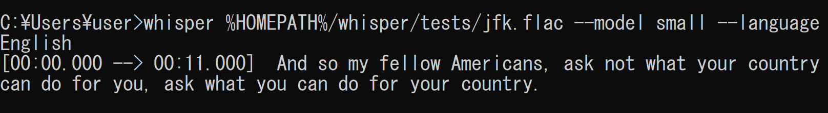
whisper をパソコンで動かしてみたところ

Slide 55
６．実験を実施し，結果，考察，手順の説明を目指す

Slide 56
ねらい
自分で考え，失敗を恐れず行動することにより成長する（自己研鑽力）
説明力も重視する
研究では，根拠（データや調査が必要）
まずは，さまざま挑戦し，その後，自分の行った手順，結果，考察を説明できるように準備する

Slide 57
手順
目的を明確にする：具体的なテーマを定め，それに基づいて実験を行うこと
データの質を確保する：実験には良質なデータが必要．分量にも気を付ける．データが実験の目的に合致しているかも自己確認
実験を詳細に記録する：実験のデータや結果を正確に記録することは，研究に重要．実験の過程，結果を詳細に記録しておくことで，誤りや問題点を特定し，改良につながる
チームワークを大切にする：実験の成功には，チームワークが欠かせません．お互いに意見を交換し，協力して実験を進めること
繰り返し実験する：実験は，一度で成功するものではありません．実験結果を持て，目的を改良することもありである．何度も繰り返すことで，良い研究ができ，成長でき，満足できである．根気強く取り組むこと．

Slide 58
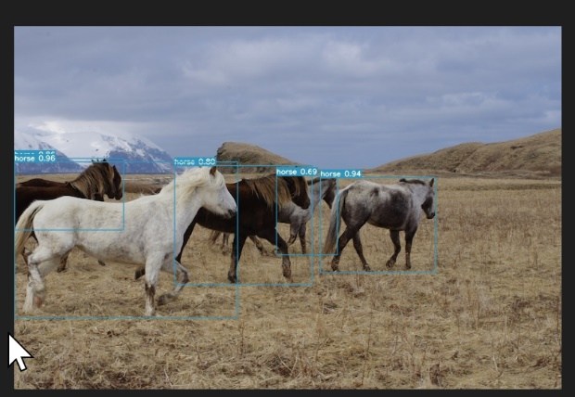
COCOデータセットで学習し，物体検出等を行う AI
YOLOv7 による物体検出: https://www.kkaneko.jp/ai/win/yolov7.html
「--sources 0」はカメラの意味
COCOデータセットの 80 種類の物体
['person', 'bicycle', 'car', 'motorcycle', 'airplane', 'bus', 'train', 'truck', 'boat', 'traffic light', 'fire hydran\
t', 'stop sign', 'parking meter', 'bench', 'bird', 'cat', 'dog', 'horse', 'sheep', 'cow', 'elephant', 'bear', 'zebra'\
, 'giraffe', 'backpack', 'umbrella', 'handbag', 'tie', 'suitcase', 'frisbee', 'skis', 'snowboard', 'sports ball', 'ki\
te', 'baseball bat', 'baseball glove', 'skateboard', 'surfboard', 'tennis racket', 'bottle', 'wine glass', 'cup', 'fo\
rk', 'knife', 'spoon', 'bowl', 'banana', 'apple', 'sandwich', 'orange', 'broccoli', 'carrot', 'hot dog', 'pizza', 'do\
nut', 'cake', 'chair', 'couch', 'potted plant', 'bed', 'dining table', 'toilet', 'tv', 'laptop', 'mouse', 'remote', '\
keyboard', 'cell phone', 'microwave', 'oven', 'toaster', 'sink', 'refrigerator', 'book', 'clock', 'vase', 'scissors',\
'teddy bear', 'hair drier', 'toothbrush']

Slide 59
心掛けてほしいこと
自分で解決できる問題を探し，自分で解決することを重視

Slide 60
７．ChatGPT の適切な利用

Slide 61
ChatGPT の登録手順（登録だけであればクレジットカード等は不要）
ChatGPT の公式ページにアクセス https://chat.openai.com/
「Sign up」をクリック
メールアドレスとパスワードを各自で設定
「Continue」をクリック
③のメールアドレスに確認メールが届くので，確認メール内の「Verify email address」をクリック
氏名，誕生日，スマートフォンの電話番号を登録（画面は閉じないこと）
⑥の電話番号の SMS に６桁の認証コードが届くので，画面に認証コードを入れる
「Verity」をクリック
使用目的を選択

Slide 62
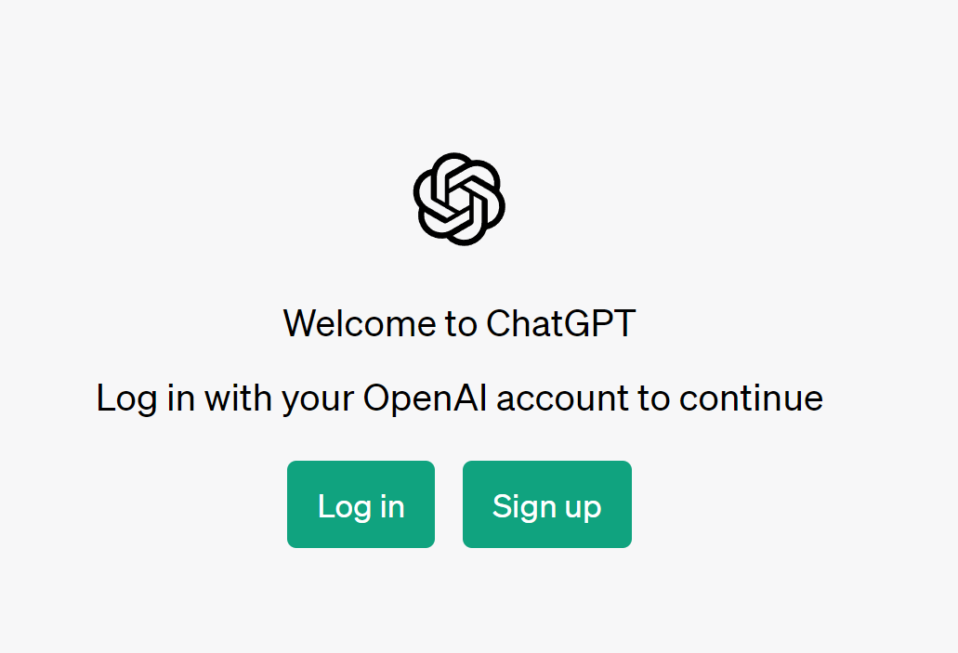
ChatGPT の利用手順
ChatGPT の公式ページにアクセス https://chat.openai.com/
「Log in」をクリック
登録したメールアドレスとパスワードを入れる

Slide 63
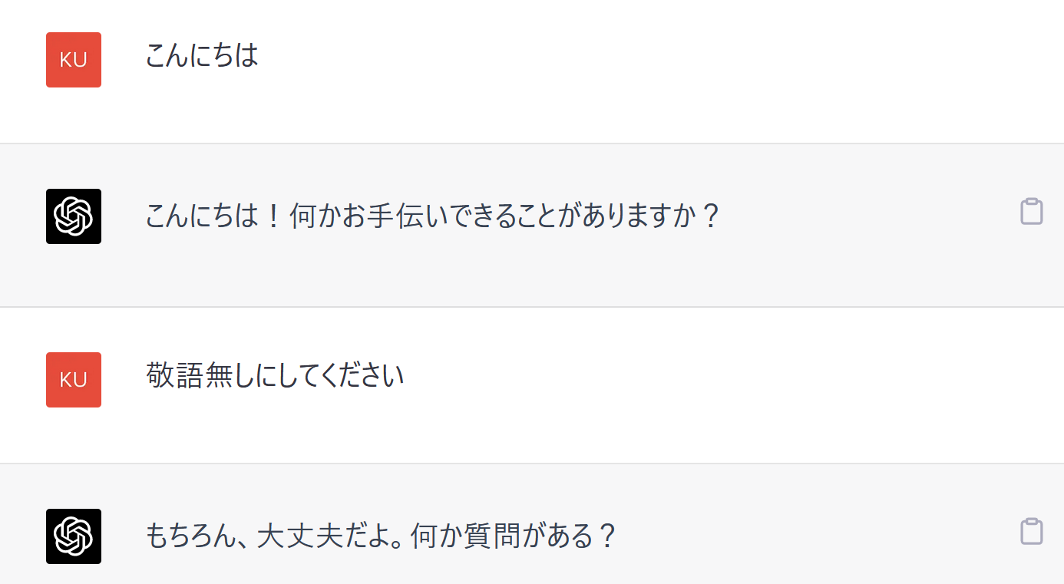
ChatGPT の利用例
個性や思いやりの気持ちを感じる可能性がある

Slide 64
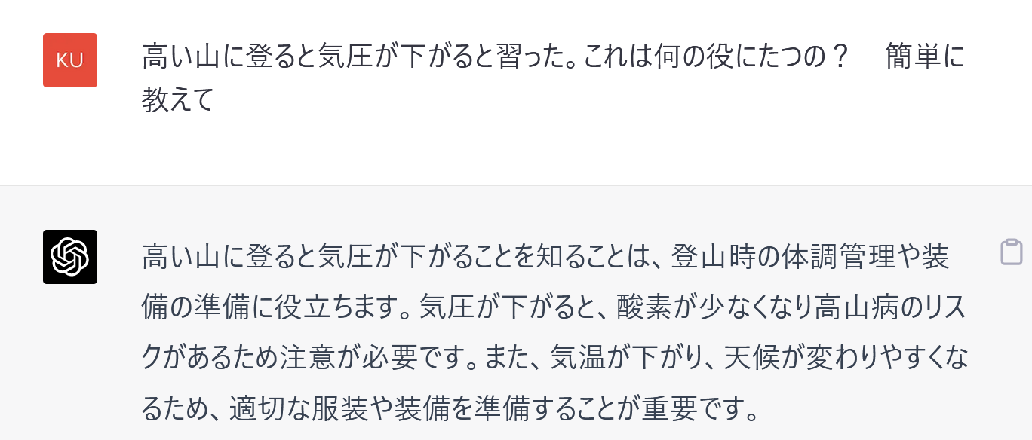
ChatGPT の利用例
質問相手になる可能性がある

Slide 65
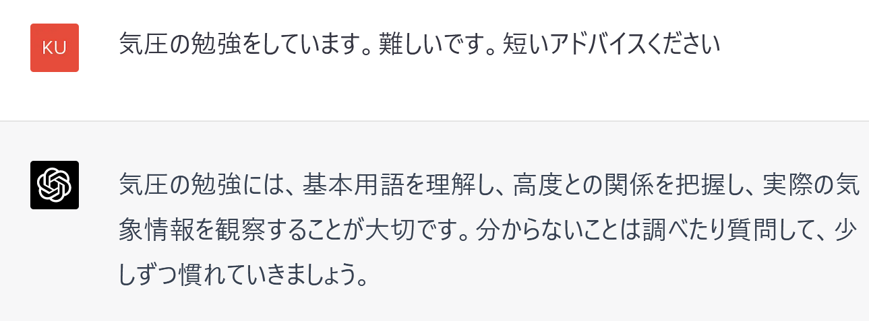
ChatGPT の利用例
相談相手になる可能性がある

Slide 66
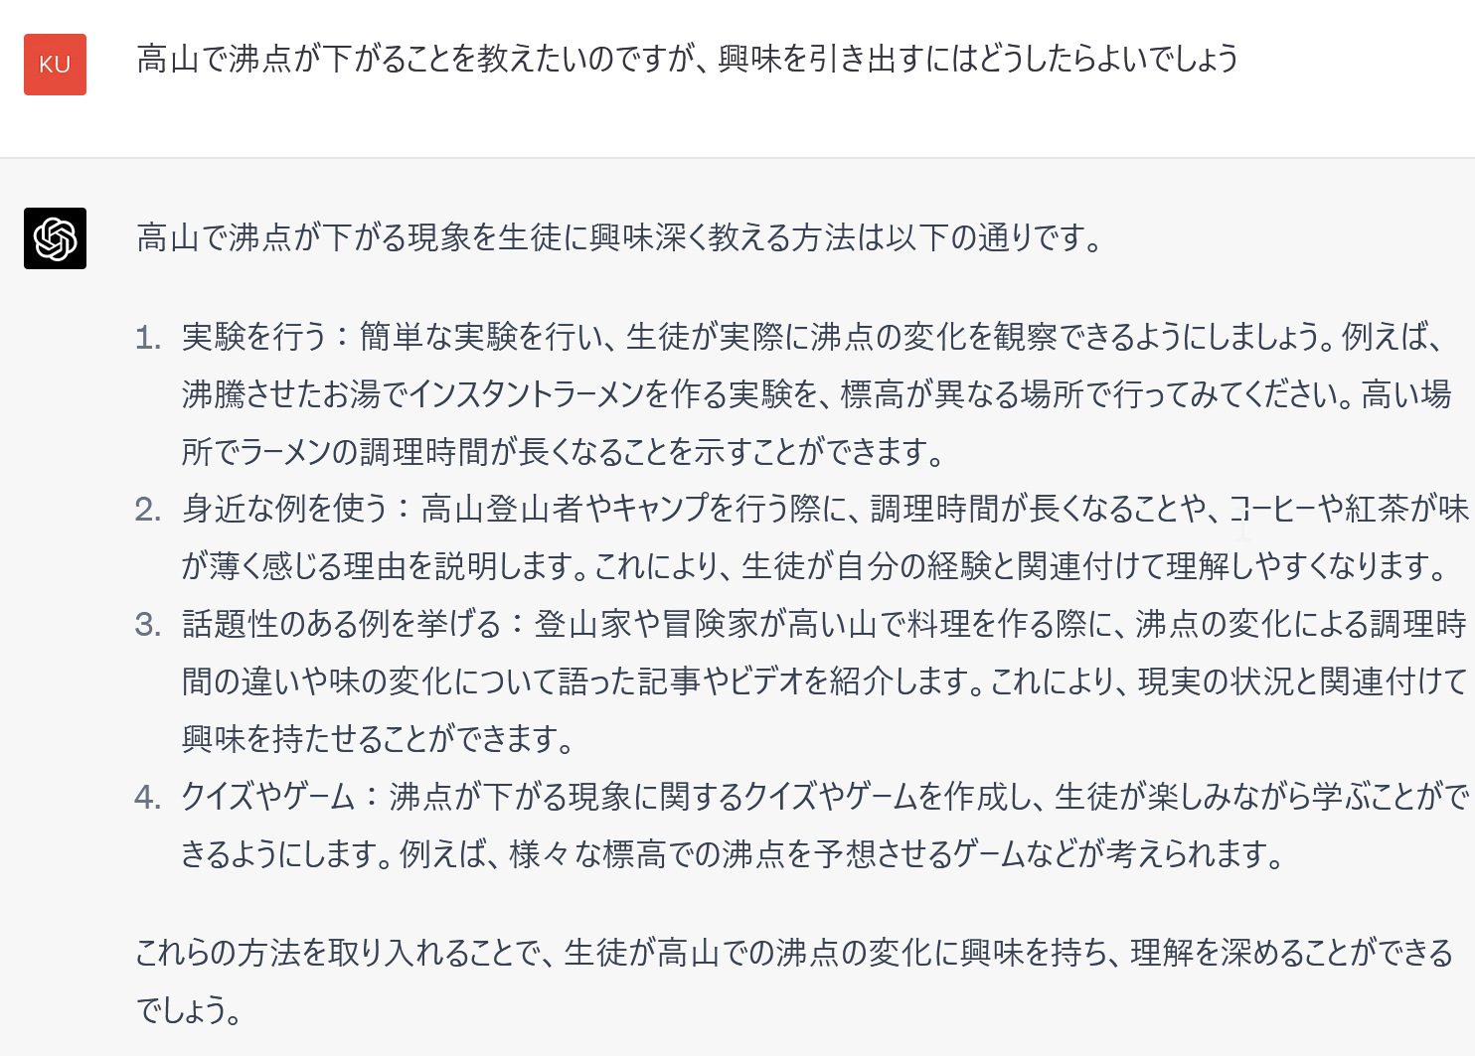
ChatGPT の利用例
話題のヒントを得ることができる可能性がある

Slide 67
文書でのコミュニケーションは重要
研究ポスター，研究論文，電子メール，履歴書，エントリーシート
AIと人間の協働は当たり前
授業では，授業の効果，評価の公平性の観点から，さまざまな AI 利用がありえる
AI利用禁止，AI積極利用などさまざまありえる

Slide 68
ChatGPTなどの対話型AIは，専門的な内容の学びや，対話力，理解力，応用力などの能力向上に役立ちます．
ただし，正確性，情報倫理，情報漏洩に気をつけて，適切に利用する必要がありである．

Slide 69
①対話型AIは，質問や相談ができるAIです
対話型AIは，「質問」や「相談」ができである．
対話型AIは，文書の校正，言い換え，要約，翻訳，さまざまな調査や自由なアイデア出しといった多様な目的委に活用できである．
新たなヒントを得たり，問題解決力を高めたり，予習復習を深めたり，授業の満足度を高めることができである．

Slide 70
②対話型AIが行う回答は，不正確な場合があり注意が必要です
対話型AIは必ずしも正確ではないため，注意が必要です．
決して，AIの回答を鵜呑みにせず，自分で根拠を確認しまししょう．
仲間や教員との対話も大切にしましょう．

Slide 71
③高い倫理感が重要です
対話型AIの回答を，そのまま授業のレポートや感想文に使ったり，ソーシャルネットワークに投稿することなどは，自作で無いものを偽って自作として提示する行為であり，許されません．
授業では，学生は自作の成果物（レポート，感想文，作品など）を作ることが求められである．
授業によってはAI利用の禁止や，逆に，AIの積極的な利用が求められる場合がありである．

Slide 72
④情報漏洩に注意してAIを利用しましょう
個人情報，プライバシに関する情報，秘密の情報（未発表の研究データ，研究アイデアなど）は，AI に与えないでください．

Slide 73
⑤好奇心を持って，AIという新しい技術を試してみましょう
対話型AIの効果的活用には，質問文の工夫や対話の繰り返し大切である．
好奇心を持ち，AIの能力を体験し，AIから良い回答を引き出すことに慣れておくことは役に立ちである．
将来，専門性の高い数多くの職業でAI活用スキルが必要になる可能性があり，将来に備えておくことができます．

